Slide 1

Fatiga del prestador y
carga diaria
Salud y Estética
Ver el OA en saludyestetica.lumbre.lat
Notes:
Objeto de aprendizaje de Lumbre · Salud y Estética
Enlace: https://saludyestetica.lumbre.lat/object/sye-c34-r01-oa07-fatiga-del-prestador

Slide 2
Acerca de este OA · 1 de 2
Objetivo
Reconocer la carga física de una jornada de masaje, estimar la propia capacidad con un registro y decidir cuándo reducir, descansar o consultar, sin fijar un número universal de sesiones.
Descripción
Lección de ergonomía y autocuidado del prestador: qué carga no se ve en la agenda, cómo estimar la capacidad propia, qué descansos sirven y qué señales obligan a parar. Sin cifras inventadas ni promesas de resistencia.
Fatiga del prestador y carga diaria
2 / 70
Notes:
Enlace al OA: https://saludyestetica.lumbre.lat/object/sye-c34-r01-oa07-fatiga-del-prestador

Slide 3
Acerca de este OA · 2 de 2
Autoría: Salud y Estética
Etiquetas: masaje · ergonomía · fatiga · autocuidado · carga laboral
Fatiga del prestador y carga diaria
3 / 70
Notes:
Continuación de «Acerca de este OA» (2 de 2).

Slide 4
Fatiga del prestador y carga diaria · 1 de 2
Público y alcance
Personas adultas que cursaron anatomía aplicada y seguridad e entrevista (c32 y c33), y prestadores que ya trabajan o empiezan a practicar. Es formación educativa: no habilita para ejercer, no sustituye supervisión presencial ni atención médica.
Son las siete de la tarde de un viernes. La prestadora lleva seis sesiones, una limpieza entre cada una y las notas pendientes. Le duermen las manos desde la cuarta, pero queda un cliente más y no quiere cancelar. Al salir, conduce con la muñeca rígida y promete que el lunes descansará.
Fatiga del prestador y carga diaria
4 / 70

Slide 5
Fatiga del prestador y carga diaria · 2 de 2
El lunes llega con la misma agenda. La fatiga del prestador no suele aparecer de golpe: se acumula en jornadas que parecen normales y se nota cuando ya cuesta trabajar. Esta lección no ofrece un número mágico de sesiones ni una fórmula de resistencia.
Ofrece un método para medir la propia carga, reconocer señales y ajustar la agenda antes de que el cuerpo la ajuste por su cuenta.
Fatiga del prestador y carga diaria
5 / 70
Notes:
Continuación de «Fatiga del prestador y carga diaria» (2 de 2).

Slide 6
El cuerpo del prestador es parte del equipo · 1 de 2
En una jornada de masajes, el trabajo no empieza ni termina en la camilla. Están las horas de pie, las posturas sostenidas, el transporte del equipo, la limpieza, las llamadas y la administración. Todo eso suma carga para las manos, los hombros, la espalda y las piernas. El prestador es parte del equipo de trabajo y, como cualquier herramienta, necesita mantenimiento: no por debilidad, sino porque el oficio se cobra en el cuerpo cuando se ignora. La carga no se mide solo en sesiones: se mide en tiempo y en postura.
Fatiga del prestador y carga diaria
6 / 70

Slide 7
El cuerpo del prestador es parte del equipo · 2 de 2
La formación técnica suele hablar de la seguridad del cliente y olvidar la del prestador. Sin embargo, una mano dolorida pierde sensibilidad, una espalda cansada compensa con fuerza y un hombro irritado cambia la altura y la presión sin que nadie lo note. Cuidarse no compite con cuidar: es la condición para hacerlo bien. Este curso no enseña a automedicarse ni a «aguantar el oficio»; enseña a organizar la carga y a reconocer cuándo hay que parar. La fatiga no se supera con voluntad. Descansar también es parte del trabajo.
Fatiga del prestador y carga diaria
7 / 70
Notes:
Continuación de «El cuerpo del prestador es parte del equipo» (2 de 2).

Slide 8
Cuántas sesiones caben: no hay número universal · 1 de 4
No existe un número universal de sesiones al día. La capacidad depende de la técnica, la altura de la camilla, el tipo de clientes, los descansos, el espacio, el tiempo de limpieza y el estado físico de cada persona. Copiar la agenda de alguien con más experiencia o menos carga administrativa es una mala forma de planear. Lo que sí se puede hacer es medir la propia: anotar sesiones, minutos de trabajo, pausas y cómo se siente el cuerpo al final. Ese registro vale más que cualquier recomendación general.
Fatiga del prestador y carga diaria
8 / 70

Slide 9
Cuántas sesiones caben: no hay número universal · 2 de 4
El registro se lleva dos o tres semanas y se compara consigo mismo, no con un estándar. Si al tercer día seguido de trabajo aparecen molestias que no se van con la noche, la agenda está por encima de la capacidad actual, aunque el número parezca bajo. Si una semana con más sesiones se recupera bien, quizá haya margen. La decisión no es «cuántas caben en el papel», sino «cuántas caben sin que el cuerpo pague la diferencia». El papel aguanta cualquier agenda; el cuerpo no. Un buen registro incluye también los días en que no trabajaste.
Fatiga del prestador y carga diaria
9 / 70
Notes:
Continuación de «Cuántas sesiones caben: no hay número universal» (2 de 4).

Slide 10
Cuántas sesiones caben: no hay número universal · 3 de 4
Qué es y qué no es esta lección
Lección de ergonomía y organización de la carga. No fija un número universal de sesiones, no enseña a automedicarse ni sustituye una valoración de salud. La práctica manual y la corrección postural requieren supervisión presencial.
Hormigueo no es cansancio
Si aparece hormigueo, adormecimiento, pérdida de fuerza o hinchazón, se suspende la actividad y se consulta. No se «sigue hasta que pase» ni se toma un analgésico para terminar la jornada.
Fatiga del prestador y carga diaria
10 / 70
Notes:
Continuación de «Cuántas sesiones caben: no hay número universal» (3 de 4).

Slide 11
Cuántas sesiones caben: no hay número universal · 4 de 4
La prueba de la mañana siguiente
Antes de culpar a la edad o al oficio, compara cómo amaneces después de un día de trabajo y después de un día de descanso. Si la diferencia se repite durante dos semanas, la agenda pide un ajuste.
Fatiga del prestador y carga diaria
11 / 70
Notes:
Continuación de «Cuántas sesiones caben: no hay número universal» (4 de 4).

Slide 12
Descansos que cambian el patrón · 1 de 2
Un descanso útil cambia el patrón, no solo lo interrumpe. Sentarse a revisar el teléfono entre clientes mantiene la misma postura y la misma tensión en hombros y manos. Caminar, estirar los dedos, soltar los hombros, cambiar de altura o simplemente mirar lejos durante un momento rompe el círculo. La pausa no tiene que ser larga para contar: tiene que mover lo que estaba quieto y dar tiempo a que la próxima sesión empiece sin dolor. Si la pausa no cambia nada, no es pausa: es una pausa de pantalla.
Fatiga del prestador y carga diaria
12 / 70

Slide 13
Descansos que cambian el patrón · 2 de 2
También conviene separar lo que se puede separar. Alternar tareas administrativas con sesiones, dejar la limpieza para un bloque y no encadenar clientes sin un minuto de transición reduce la acumulación. Planear la agenda con tiempos reales —sesión, limpieza, descanso, notas— evita que la carga se concentre al final del día. En un negocio pequeño, el prestador suele ser también recepción, limpieza y administración; ignorarlo es planear sobre una persona inexistente. La agenda debe incluir a la persona que la ejecuta.
Fatiga del prestador y carga diaria
13 / 70
Notes:
Continuación de «Descansos que cambian el patrón» (2 de 2).

Slide 14
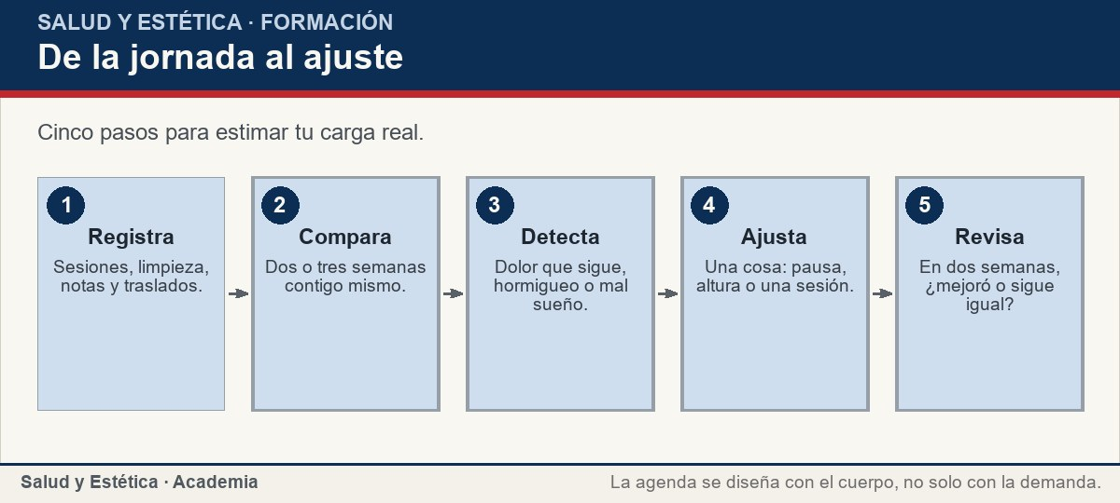
Descansos que cambian el patrón
Cinco pasos para estimar tu carga real.
Ver imagen original en el OA
Notes:
Imagen del OA: assets/fig-1-flujo.jpg
Texto alternativo: De la jornada al ajuste
Pie: Cinco pasos para estimar tu carga real.
Enlace: https://saludyestetica.lumbre.lat/object/sye-c34-r01-oa07-fatiga-del-prestador

Slide 15
Señales de sobrecarga · 1 de 2
Hay señales que no son cansancio normal. El dolor que sigue al día siguiente, el hormigueo o el adormecimiento en la mano, la pérdida de fuerza, la hinchazón, el sueño que se rompe durante semanas o la irritabilidad que aparece con cada cliente no se resuelven con más café. Algunas son señales de sobrecarga; otras pueden necesitar valoración. El prestador no tiene que diagnosticarlas: tiene que dejar de tratarlas como parte del oficio y consultar. Reconocerlas a tiempo es una habilidad profesional.
Fatiga del prestador y carga diaria
15 / 70

Slide 16
Señales de sobrecarga · 2 de 2
La respuesta no es heroica. Se reduce la carga de la zona afectada, se revisan altura y postura, se acortan las sesiones o se cancelan las que no se pueden hacer con seguridad. Si el problema persiste, se consulta a un profesional de la salud y se sigue su indicación. Automedicarse para seguir trabajando oculta la señal y alarga el problema. La fatiga se gestiona con decisiones, no con resistencia. Ningún cliente necesita que el prestador se lesione para recibir un buen servicio. La prisa por volver suele costar más días.
Fatiga del prestador y carga diaria
16 / 70
Notes:
Continuación de «Señales de sobrecarga» (2 de 2).

Slide 17
Señales de sobrecarga
Señales de sobrecarga, cuándo aparecen y qué hacer. No sustituye una valoración profesional ni pretende diagnosticar la causa.
Fatiga del prestador y carga diaria
17 / 70
Notes:
Título completo de la tabla que sigue.

Slide 18
Tabla · 1 de 2
Señal | Cuándo aparece | Qué haces
Dolor que sigue al día siguiente | Tras varias jornadas seguidas | Reducir carga y revisar altura
Hormigueo o adormecimiento | Durante o después de una sesión | Suspender y consultar
Pérdida de fuerza en la mano | Al sujetar o cerrar el puño | No seguir; valoración profesional
Hinchazón en muñeca o mano | Al final del día, varios días | Registrar y consultar si persiste
Fatiga del prestador y carga diaria
18 / 70
Notes:
Tabla del OA: Tabla
Enlace: https://saludyestetica.lumbre.lat/object/sye-c34-r01-oa07-fatiga-del-prestador

Slide 19
Tabla · 2 de 2
Señal | Cuándo aparece | Qué haces
Sueño roto o irritabilidad | Dos semanas o más | Revisar agenda y consultar si sigue
Fatiga del prestador y carga diaria
19 / 70
Notes:
Tabla del OA: Tabla
Enlace: https://saludyestetica.lumbre.lat/object/sye-c34-r01-oa07-fatiga-del-prestador

Slide 20
Ajustar la semana sin culpa · 1 de 2
Ajustar la semana no es fracasar. Es parte de la operación. Si una agenda de siete sesiones deja a la persona sin manos el fin de semana, la agenda no es rentable aunque el ingreso se vea bien: el costo aparece en salud, en calidad y en días perdidos. Un ajuste puede ser reducir una sesión, cambiar el orden de los clientes, añadir un descanso o subir la camilla unos centímetros. Lo importante es cambiar una cosa y observar el efecto durante una o dos semanas. Los ajustes pequeños sostenidos valen más que un cambio heroico de un día.
Fatiga del prestador y carga diaria
20 / 70

Slide 21
Ajustar la semana sin culpa · 2 de 2
La carga también se reparte. En un equipo, las sesiones más demandantes se distribuyen, se prevén los días largos y se acuerda quién cubre qué. En autoempleo, se negocia el horario con los clientes y se deja un margen para imprevistos. Ninguna de estas decisiones es un lujo: son condiciones para seguir ofreciendo un servicio seguro. El brief del negocio puede ayudar a calcular cuántas sesiones sostienen el punto de equilibrio, pero la capacidad física es un dato aparte que no se negocia con la hoja de cálculo. Si la hoja exige más de lo que el cuerpo sostiene, el plan está mal, no el cuerpo.
Fatiga del prestador y carga diaria
21 / 70
Notes:
Continuación de «Ajustar la semana sin culpa» (2 de 2).

Slide 22
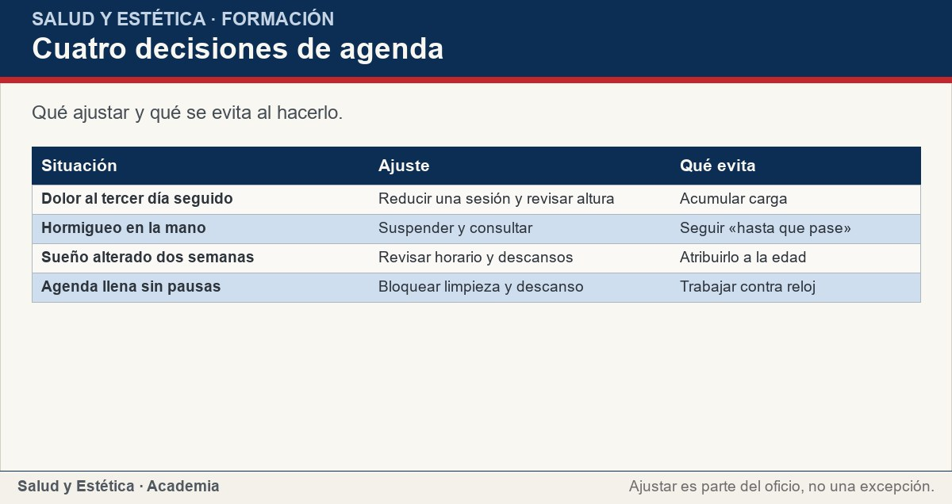
Ajustar la semana sin culpa
Qué ajustar y qué se evita al hacerlo.
Ver imagen original en el OA
Notes:
Imagen del OA: assets/fig-2-matriz.jpg
Texto alternativo: Cuatro decisiones de agenda
Pie: Qué ajustar y qué se evita al hacerlo.
Enlace: https://saludyestetica.lumbre.lat/object/sye-c34-r01-oa07-fatiga-del-prestador

Slide 23
Ergonomía y supervisión · 1 de 2
La ergonomía reduce la carga, pero no la elimina. La camilla a la altura correcta, los pies separados, el peso del cuerpo en lugar de la fuerza de los dedos, la muñeca neutra y la espalda sin torsionarse son condiciones que se corrigen con un instructor. También lo son la cantidad de lubricante, el ángulo del brazo y la distancia al cliente. Un buen gesto repetido en una mala agenda sigue siendo una mala idea. La técnica no sustituye el descanso ni el descanso sustituye la técnica. La altura se ajusta a la persona, no al mueble.
Fatiga del prestador y carga diaria
23 / 70

Slide 24
Ergonomía y supervisión · 2 de 2
La supervisión sirve para detectar lo que no se siente desde dentro: la compensación de hombro, la muñeca que se desvía, la respiración que se contiene mientras se trabaja. Un instructor puede ajustar la altura, sugerir una pausa y frenar una práctica que se está sosteniendo con dolor. El cuestionario de esta lección verifica criterios de carga y señales; no mide tu resistencia ni te habilita para ejercer. La práctica manual y la gestión de la propia carga se aprenden con supervisión presencial. Nadie debería aprender a cuidar cuerpos ignorando el propio.
Fatiga del prestador y carga diaria
24 / 70
Notes:
Continuación de «Ergonomía y supervisión» (2 de 2).

Slide 25
Sección
Ergonomía y supervisión · Procedimiento: estimar tu carga semanal en seis pasos · Paso 1 de 6
Cuenta todo el trabajo
Suma sesiones, limpieza, notas, traslados y administración. La carga que no se ve también cansa y también ocupa tiempo.
Fatiga del prestador y carga diaria
25 / 70
Notes:
Recorrido: Procedimiento: estimar tu carga semanal en seis pasos
Paso 1 de 6: Cuenta todo el trabajo
Texto del paso: Suma sesiones, limpieza, notas, traslados y administración. La carga que no se ve también cansa y también ocupa tiempo.
Enlace: https://saludyestetica.lumbre.lat/object/sye-c34-r01-oa07-fatiga-del-prestador

Slide 26
Sección
Ergonomía y supervisión · Procedimiento: estimar tu carga semanal en seis pasos · Paso 2 de 6
Anota al cierre
Al final de cada día escribe una palabra sobre manos, espalda, ánimo y sueño. No hace falta una escala: una palabra constante ya muestra el patrón.
Fatiga del prestador y carga diaria
26 / 70
Notes:
Recorrido: Procedimiento: estimar tu carga semanal en seis pasos
Paso 2 de 6: Anota al cierre
Texto del paso: Al final de cada día escribe una palabra sobre manos, espalda, ánimo y sueño. No hace falta una escala: una palabra constante ya muestra el patrón.
Enlace: https://saludyestetica.lumbre.lat/object/sye-c34-r01-oa07-fatiga-del-prestador

Slide 27
Sección
Ergonomía y supervisión · Procedimiento: estimar tu carga semanal en seis pasos · Paso 3 de 6
Marca los días de recuperación
Señala los días en que necesitaste recuperarte antes de trabajar. Son el mejor indicador de que la carga superó la capacidad.
Fatiga del prestador y carga diaria
27 / 70
Notes:
Recorrido: Procedimiento: estimar tu carga semanal en seis pasos
Paso 3 de 6: Marca los días de recuperación
Texto del paso: Señala los días en que necesitaste recuperarte antes de trabajar. Son el mejor indicador de que la carga superó la capacidad.
Enlace: https://saludyestetica.lumbre.lat/object/sye-c34-r01-oa07-fatiga-del-prestador

Slide 28
Sección
Ergonomía y supervisión · Procedimiento: estimar tu carga semanal en seis pasos · Paso 4 de 6
Compara dos semanas
Compara semanas parecidas, no una buena con una mala. Busca repeticiones: qué día aparece el dolor, qué tarea lo precede, cuántas pausas hubo.
Fatiga del prestador y carga diaria
28 / 70
Notes:
Recorrido: Procedimiento: estimar tu carga semanal en seis pasos
Paso 4 de 6: Compara dos semanas
Texto del paso: Compara semanas parecidas, no una buena con una mala. Busca repeticiones: qué día aparece el dolor, qué tarea lo precede, cuántas pausas hubo.
Enlace: https://saludyestetica.lumbre.lat/object/sye-c34-r01-oa07-fatiga-del-prestador

Slide 29
Sección
Ergonomía y supervisión · Procedimiento: estimar tu carga semanal en seis pasos · Paso 5 de 6
Cambia una cosa
Ajusta una sola variable: una pausa más, una sesión menos, la altura de la camilla o el orden de las tareas. Si cambias todo, no sabrás qué sirvió.
Fatiga del prestador y carga diaria
29 / 70
Notes:
Recorrido: Procedimiento: estimar tu carga semanal en seis pasos
Paso 5 de 6: Cambia una cosa
Texto del paso: Ajusta una sola variable: una pausa más, una sesión menos, la altura de la camilla o el orden de las tareas. Si cambias todo, no sabrás qué sirvió.
Enlace: https://saludyestetica.lumbre.lat/object/sye-c34-r01-oa07-fatiga-del-prestador

Slide 30
Sección
Ergonomía y supervisión · Procedimiento: estimar tu carga semanal en seis pasos · Paso 6 de 6
Revisa en dos semanas
Vuelve a mirar el registro. Si no hay mejora o aparece una señal de la tabla, reduce más o consulta a un profesional de la salud.
Fatiga del prestador y carga diaria
30 / 70
Notes:
Recorrido: Procedimiento: estimar tu carga semanal en seis pasos
Paso 6 de 6: Revisa en dos semanas
Texto del paso: Vuelve a mirar el registro. Si no hay mejora o aparece una señal de la tabla, reduce más o consulta a un profesional de la salud.
Enlace: https://saludyestetica.lumbre.lat/object/sye-c34-r01-oa07-fatiga-del-prestador

Slide 31
Ergonomía y supervisión · Caso ficticio: la agenda del viernes · Paso 1 de 3
Los datos del caso
Caso ficticio. Sofía, nombre inventado, lleva un local pequeño y agenda siete sesiones los viernes. Hacia la cuarta siente hormigueo en la mano derecha y lo atribuye al cansancio. No anota nada.
Fatiga del prestador y carga diaria
31 / 70
Notes:
Recorrido: Caso ficticio: la agenda del viernes
Paso 1 de 3: Los datos del caso
Texto del paso: Caso ficticio. Sofía, nombre inventado, lleva un local pequeño y agenda siete sesiones los viernes. Hacia la cuarta siente hormigueo en la mano derecha y lo atribuye al cansancio. No anota nada.
Enlace: https://saludyestetica.lumbre.lat/object/sye-c34-r01-oa07-fatiga-del-prestador

Slide 32
Ergonomía y supervisión · Caso ficticio: la agenda del viernes · Paso 2 de 3
Lo que descubre
Durante dos semanas registra sesiones, limpieza, notas y cómo amanece. Ve un patrón: el hormigueo aparece los viernes y los sábados, y desaparece cuando duerme más. También nota que la camilla está baja para su estatura.
Fatiga del prestador y carga diaria
32 / 70
Notes:
Recorrido: Caso ficticio: la agenda del viernes
Paso 2 de 3: Lo que descubre
Texto del paso: Durante dos semanas registra sesiones, limpieza, notas y cómo amanece. Ve un patrón: el hormigueo aparece los viernes y los sábados, y desaparece cuando duerme más. También nota que la camilla está baja para su estatura.
Enlace: https://saludyestetica.lumbre.lat/object/sye-c34-r01-oa07-fatiga-del-prestador

Slide 33
Ergonomía y supervisión · Caso ficticio: la agenda del viernes · Paso 3 de 3
El ajuste
Baja a cinco sesiones los viernes, sube la camilla y deja un margen entre clientes para notas y limpieza. El hormigueo se reduce, pero como no desaparece del todo, consulta a un profesional de la salud. La decisión no fue «aguantar mejor»: fue medir, ajustar y consultar a tiempo.
Fatiga del prestador y carga diaria
33 / 70
Notes:
Recorrido: Caso ficticio: la agenda del viernes
Paso 3 de 3: El ajuste
Texto del paso: Baja a cinco sesiones los viernes, sube la camilla y deja un margen entre clientes para notas y limpieza. El hormigueo se reduce, pero como no desaparece del todo, consulta a un profesional de la salud. La decisión no fue «aguantar mejor»: fue medir, ajustar y consultar a tiempo.
Enlace: https://saludyestetica.lumbre.lat/object/sye-c34-r01-oa07-fatiga-del-prestador

Slide 34
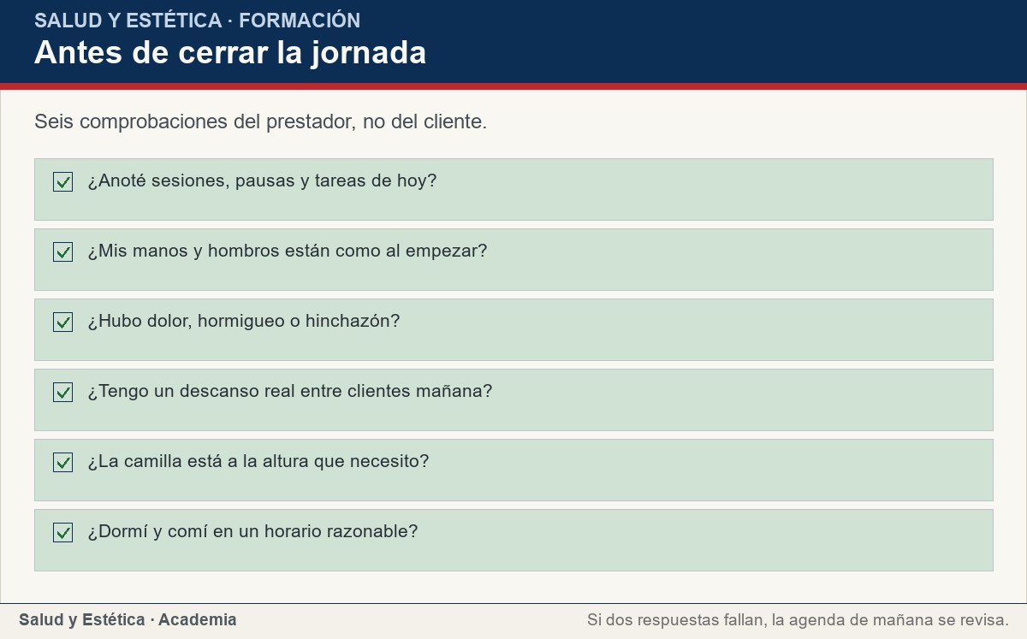
Ergonomía y supervisión
Seis comprobaciones del prestador, no del cliente.
Ver imagen original en el OA
Notes:
Imagen del OA: assets/fig-3-checklist.jpg
Texto alternativo: Antes de cerrar la jornada
Pie: Seis comprobaciones del prestador, no del cliente.
Enlace: https://saludyestetica.lumbre.lat/object/sye-c34-r01-oa07-fatiga-del-prestador

Slide 35
Errores frecuentes · 1 de 2
•
Creer que más sesiones siempre es más ingreso. Cada sesión extra tiene un costo físico y de calidad. Si el cuerpo no se recupera, el ingreso se paga con días perdidos, menos concentración y riesgo para el cliente.
•
Aguantar el dolor porque «es el oficio». El dolor persistente no es una medalla ni una prueba de experiencia. Es una señal para revisar la carga; normalizarlo retrasa la consulta y alarga el problema.
Fatiga del prestador y carga diaria
35 / 70

Slide 36
Errores frecuentes · 2 de 2
•
Descansar solo al final del día. Una pausa al final no deshace ocho horas de postura. Los descansos pequeños entre sesiones cambian el patrón y llegan antes de que aparezca el dolor.
•
Ignorar hormigueo o pérdida de fuerza. El hormigueo, el adormecimiento y la pérdida de fuerza no son cansancio. Obligan a suspender y consultar; seguir trabajando puede empeorar la situación.
Fatiga del prestador y carga diaria
36 / 70
Notes:
Continuación de «Errores frecuentes» (2 de 2).

Slide 37
Criterios para decidir · 1 de 3
1.
Si el dolor aparece al tercer día seguido de trabajo y no cede con la noche, se reduce la carga antes de la siguiente jornada.
2.
Si hay hormigueo, adormecimiento o pérdida de fuerza, se suspende la actividad y se consulta a un profesional de la salud.
3.
Si la agenda no deja tiempo para limpieza, notas y descanso, se ajusta el número de sesiones antes de culpar a la técnica.
4.
Si una pausa no cambia la postura ni el patrón de trabajo, se sustituye por otra que sí lo haga.
Fatiga del prestador y carga diaria
37 / 70

Slide 38
Criterios para decidir · 2 de 3
5.
Si el problema persiste después de dos semanas de ajustes, se consulta; no se automedica para seguir trabajando.
Fatiga del prestador y carga diaria
38 / 70
Notes:
Continuación de «Criterios para decidir» (2 de 3).

Slide 39
Criterios para decidir · 3 de 3
Límites y escalamiento
Se suspende la actividad y se consulta a un profesional de la salud ante dolor que persiste varios días, hormigueo o adormecimiento en la mano, pérdida de fuerza, hinchazón que no baja, mareo o cualquier síntoma nuevo que no encaje con el cansancio esperado. Si el malestar aparece después de una sesión con una persona que tenía una señal de alarma, se registra y se sigue el criterio del curso de seguridad. Esta lección no diagnostica la causa de una molestia ni indica tratamiento: describe cuándo la carga se reduce y la valoración empieza.
Fatiga del prestador y carga diaria
39 / 70
Notes:
Continuación de «Criterios para decidir» (3 de 3).

Slide 40
Actividad 1 · Opción múltiple
Sección: Comprueba lo que aprendiste
¿Cómo se estima cuántas sesiones puede sostener una persona?
A) Copiando la agenda de alguien con más experiencia.
B) Con un registro propio de dos o tres semanas y ajustes graduales.
C) Con el máximo de sesiones que quepan en un día.
D) Con el precio por sesión que se quiera alcanzar.
Fatiga del prestador y carga diaria
40 / 70
Notes:
Solución: B) Con un registro propio de dos o tres semanas y ajustes graduales.
Explicación: No hay número universal: la capacidad depende de técnica, altura, pausas, tareas y estado físico. El registro propio muestra el patrón y permite ajustar.
Evidencia: La carga incluye sesiones, limpieza, notas y traslados; el papel no mide la recuperación.
Enlace al OA: https://saludyestetica.lumbre.lat/object/sye-c34-r01-oa07-fatiga-del-prestador

Slide 41
Actividad 2 · Opción múltiple
Sección: Comprueba lo que aprendiste
Durante una sesión aparece hormigueo en la mano del prestador. ¿Qué corresponde?
A) Sacudir la mano y continuar.
B) Terminar la sesión e ignorarlo si pasa.
C) Suspender, valorar y consultar si persiste.
D) Aplicar más presión para que se pase.
Fatiga del prestador y carga diaria
41 / 70
Notes:
Solución: C) Suspender, valorar y consultar si persiste.
Explicación: El hormigueo no es cansancio normal. Se suspende la actividad y se consulta si persiste; seguir trabajando puede empeorar la situación.
Evidencia: Hormigueo, adormecimiento y pérdida de fuerza son señales que obligan a parar y valorar.
Enlace al OA: https://saludyestetica.lumbre.lat/object/sye-c34-r01-oa07-fatiga-del-prestador

Slide 42
Actividad 3 · Verdadero o falso
Sección: Comprueba lo que aprendiste
El dolor que sigue al día siguiente es normal en el oficio y no exige cambios.
A) Verdadero
B) Falso
Fatiga del prestador y carga diaria
42 / 70
Notes:
Solución: Falso
Explicación: El dolor persistente es una señal de sobrecarga. Obliga a revisar la agenda, la altura y las pausas, y a consultar si no mejora.
Evidencia: Normalizar el dolor retrasa la consulta y alarga el problema; la carga se gestiona con decisiones.
Enlace al OA: https://saludyestetica.lumbre.lat/object/sye-c34-r01-oa07-fatiga-del-prestador

Slide 43
Actividad 4 · Verdadero o falso
Sección: Comprueba lo que aprendiste
Un descanso útil cambia la postura y el patrón de trabajo, no solo interrumpe la tarea.
A) Verdadero
B) Falso
Fatiga del prestador y carga diaria
43 / 70
Notes:
Solución: Verdadero
Explicación: Sentarse a revisar el teléfono mantiene la misma tensión. Caminar, soltar los hombros o cambiar de altura rompe el patrón.
Evidencia: La pausa sirve cuando mueve lo que estaba quieto y permite empezar la siguiente sesión sin dolor.
Enlace al OA: https://saludyestetica.lumbre.lat/object/sye-c34-r01-oa07-fatiga-del-prestador

Slide 44
Actividad 5 · Relacionar · 1 de 2
Sección: Comprueba lo que aprendiste
Relaciona cada concepto con su descripción.
Columna A
1. Registro
2. Capacidad
3. Descanso
4. Hormigueo
5. Agenda
Columna B
A) Se estima con dos o tres semanas propias
Fatiga del prestador y carga diaria
44 / 70
Notes:
Solución: Registro → Sesiones, pausas y molestias anotadas
Capacidad → Se estima con dos o tres semanas propias
Descanso → Cambia el patrón, no solo lo interrumpe
Hormigueo → Señal para suspender y consultar
Agenda → Incluye limpieza, notas y traslados
Evidencia: La carga real se compone de todo el trabajo, y la capacidad se estima con datos propios.
Enlace al OA: https://saludyestetica.lumbre.lat/object/sye-c34-r01-oa07-fatiga-del-prestador

Slide 45
Actividad 5 · Relacionar · 2 de 2
B) Cambia el patrón, no solo lo interrumpe
C) Señal para suspender y consultar
D) Incluye limpieza, notas y traslados
E) Sesiones, pausas y molestias anotadas
Fatiga del prestador y carga diaria
45 / 70
Notes:
Continuación de «Actividad 5 · Relacionar» (2 de 2).

Slide 46
Actividad 6 · Completar la frase
Sección: Comprueba lo que aprendiste
No hay un número ___ de sesiones al día. La capacidad se estima con un ___ propio y se ajusta cambiando una cosa a la vez. El ___ o la pérdida de fuerza obligan a suspender y consultar.
Fatiga del prestador y carga diaria
46 / 70
Notes:
Solución: universal · registro · hormigueo
Explicación: La capacidad es individual y cambiante; el registro la hace visible. Hormigueo y pérdida de fuerza son señales de parar.
Evidencia: Criterio de carga del curso y límites de la autoobservación.
Enlace al OA: https://saludyestetica.lumbre.lat/object/sye-c34-r01-oa07-fatiga-del-prestador

Slide 47
Actividad 7 · Clasificar · 1 de 2
Sección: Comprueba lo que aprendiste
Clasifica cada situación según lo que corresponde.
Categorías
• Se puede sostener
• Se ajusta
• Se consulta
1. Jornada con pausas reales entre clientes
2. Agenda que deja tiempo para notas y limpieza
3. Dolor que aparece al tercer día seguido
Fatiga del prestador y carga diaria
47 / 70
Notes:
Solución: 1. Jornada con pausas reales entre clientes → Se puede sostener
2. Agenda que deja tiempo para notas y limpieza → Se puede sostener
3. Dolor que aparece al tercer día seguido → Se ajusta
4. Sueño roto desde que se duplicaron las sesiones → Se ajusta
5. Hormigueo en la mano al cerrar el puño → Se consulta
6. Pérdida de fuerza para sujetar la botella → Se consulta
7. Hinchazón que no baja en varios días → Se consulta
8. Cambiar la altura de la camilla → Se ajusta
Evidencia: Sostener exige pausas y tiempos reales; ajustar es revisar carga; consultar es para señales que no son cansancio.
Enlace al OA: https://saludyestetica.lumbre.lat/object/sye-c34-r01-oa07-fatiga-del-prestador

Slide 48
Actividad 7 · Clasificar · 2 de 2
4. Sueño roto desde que se duplicaron las sesiones
5. Hormigueo en la mano al cerrar el puño
6. Pérdida de fuerza para sujetar la botella
7. Hinchazón que no baja en varios días
8. Cambiar la altura de la camilla
Clasifica cada elemento en una de las categorías.
Fatiga del prestador y carga diaria
48 / 70
Notes:
Continuación de «Actividad 7 · Clasificar» (2 de 2).

Slide 49
Actividad 8 · Detective de errores
Sección: Comprueba lo que aprendiste
Marca la línea donde el razonamiento falla.
A) Registro sesiones, limpieza, notas y traslados.
B) Comparo dos semanas parecidas antes de decidir.
C) Como el dolor solo aparece al final del día, lo tomo como normal y no cambio nada.
D) Ajusto una cosa y reviso el efecto en dos semanas.
E) Si hay hormigueo o pérdida de fuerza, suspendo y consulto.
Fatiga del prestador y carga diaria
49 / 70
Notes:
Solución: C) Como el dolor solo aparece al final del día, lo tomo como normal y no cambio nada.
Explicación: Que el dolor aparezca siempre al final no lo hace normal: muestra un patrón de acumulación. La línea lo normaliza y renuncia a ajustar.
Evidencia: El dolor persistente es una señal de sobrecarga, no una prueba de resistencia.
Enlace al OA: https://saludyestetica.lumbre.lat/object/sye-c34-r01-oa07-fatiga-del-prestador

Slide 50
Revisión rápida · 1 de 2
Criterio de avance
Se considera superado con al menos 70% de acierto agregado en las actividades cubiertas.
Actividades cubiertas
• Opción múltiple · sye-c34-r01-oa07-ex01
• Opción múltiple · sye-c34-r01-oa07-ex02
• Verdadero o falso · sye-c34-r01-oa07-ex03
• Verdadero o falso · sye-c34-r01-oa07-ex04
• Relacionar · sye-c34-r01-oa07-ex05
Fatiga del prestador y carga diaria
50 / 70
Notes:
Compuerta de avance: Revisión rápida
Umbral declarado: 70%.
No se incluyen puntuaciones de ninguna sesión ni respuestas personales.
Enlace: https://saludyestetica.lumbre.lat/object/sye-c34-r01-oa07-fatiga-del-prestador

Slide 51
Revisión rápida · 2 de 2
• Completar la frase · sye-c34-r01-oa07-ex06
• Clasificar · sye-c34-r01-oa07-ex07
• Detective de errores · sye-c34-r01-oa07-ex08
Al superar: Puedes explicar por qué no hay un número universal, describir cómo estimar tu carga con un registro y reconocer al menos dos señales que obligan a suspender y consultar.
Si aún no se alcanza: Repasa el flujo de la jornada al ajuste y la tabla de señales; vuelve a escribir qué anotarías durante una semana.
Fatiga del prestador y carga diaria
51 / 70
Notes:
Continuación de «Revisión rápida» (2 de 2).

Slide 52
Actividad 9 · Reflexión
Sección: Comprueba lo que aprendiste
Piensa en tu última semana de trabajo, estudio o cuidado de otras personas. ¿Qué parte de la carga no aparecía en tu agenda? Escribe tres tareas invisibles y una que podrías mover o reducir sin perder calidad.
Pregunta abierta · las respuestas personales no se incluyen en esta exportación.
Fatiga del prestador y carga diaria
52 / 70
Notes:
Reflexión del OA: Piensa en tu última semana de trabajo, estudio o cuidado de otras personas. ¿Qué parte de la carga no aparecía en tu agenda? Escribe tres tareas invisibles y una que podrías mover o reducir sin perder calidad.
No se exportan respuestas personales.
Enlace: https://saludyestetica.lumbre.lat/object/sye-c34-r01-oa07-fatiga-del-prestador

Slide 53
Juegos · Memoria de la carga diaria
Cara A | Cara B
Carga real | Sesiones, limpieza, notas y traslados
Capacidad | Se estima con registro propio
Descanso útil | Cambia el patrón de trabajo
Hormigueo | Suspender y consultar
Agenda | Se diseña con el cuerpo, no solo con la demanda
Fatiga del prestador y carga diaria
53 / 70
Notes:
Tabla del OA: Juegos · Memoria de la carga diaria
Enlace: https://saludyestetica.lumbre.lat/object/sye-c34-r01-oa07-fatiga-del-prestador

Slide 54
Juegos · Memoria de la carga diaria · Cómo practicar
Este es el contenido estático del juego. Para emparejar las cartas y practicar la interacción, abre el OA.
Abrir el juego en el OA
Fatiga del prestador y carga diaria
54 / 70
Notes:
Juego de memoria: Juegos · Memoria de la carga diaria
Enlace: https://saludyestetica.lumbre.lat/object/sye-c34-r01-oa07-fatiga-del-prestador

Slide 55
Juegos · Tarjetas para sostener el oficio · Tarjeta 1 de 5
Pregunta
¿Por qué no hay un número universal de sesiones?
Fatiga del prestador y carga diaria
55 / 70
Notes:
Anverso: ¿Por qué no hay un número universal de sesiones?
Reverso: Porque la capacidad depende de la técnica, la altura de la camilla, las pausas, las tareas administrativas, el espacio y el estado físico. Se estima con registro propio, no con una cifra copiada.
Enlace: https://saludyestetica.lumbre.lat/object/sye-c34-r01-oa07-fatiga-del-prestador

Slide 56
Juegos · Tarjetas para sostener el oficio · Tarjeta 1 de 5 · Respuesta
Respuesta
Porque la capacidad depende de la técnica, la altura de la camilla, las pausas, las tareas administrativas, el espacio y el estado físico. Se estima con registro propio, no con una cifra copiada.
Fatiga del prestador y carga diaria
56 / 70
Notes:
Respuesta de la tarjeta 1.

Slide 57
Juegos · Tarjetas para sostener el oficio · Tarjeta 2 de 5
Pregunta
¿Qué debe incluir el registro de carga?
Fatiga del prestador y carga diaria
57 / 70
Notes:
Anverso: ¿Qué debe incluir el registro de carga?
Reverso: Sesiones, minutos de trabajo, limpieza, notas, traslados y una palabra sobre manos, espalda, ánimo y sueño. También los días en que necesitaste recuperarte.
Enlace: https://saludyestetica.lumbre.lat/object/sye-c34-r01-oa07-fatiga-del-prestador

Slide 58
Juegos · Tarjetas para sostener el oficio · Tarjeta 2 de 5 · Respuesta
Respuesta
Sesiones, minutos de trabajo, limpieza, notas, traslados y una palabra sobre manos, espalda, ánimo y sueño. También los días en que necesitaste recuperarte.
Fatiga del prestador y carga diaria
58 / 70
Notes:
Respuesta de la tarjeta 2.

Slide 59
Juegos · Tarjetas para sostener el oficio · Tarjeta 3 de 5
Pregunta
¿Qué hace útil a un descanso?
Fatiga del prestador y carga diaria
59 / 70
Notes:
Anverso: ¿Qué hace útil a un descanso?
Reverso: Cambiar el patrón: caminar, soltar hombros y dedos, cambiar de altura o mirar lejos. Sentarse a revisar el teléfono mantiene la misma tensión.
Enlace: https://saludyestetica.lumbre.lat/object/sye-c34-r01-oa07-fatiga-del-prestador

Slide 60
Juegos · Tarjetas para sostener el oficio · Tarjeta 3 de 5 · Respuesta
Respuesta
Cambiar el patrón: caminar, soltar hombros y dedos, cambiar de altura o mirar lejos. Sentarse a revisar el teléfono mantiene la misma tensión.
Fatiga del prestador y carga diaria
60 / 70
Notes:
Respuesta de la tarjeta 3.

Slide 61
Juegos · Tarjetas para sostener el oficio · Tarjeta 4 de 5
Pregunta
¿Qué señales obligan a suspender y consultar?
Fatiga del prestador y carga diaria
61 / 70
Notes:
Anverso: ¿Qué señales obligan a suspender y consultar?
Reverso: Hormigueo, adormecimiento, pérdida de fuerza, hinchazón que no baja, dolor que persiste varios días, mareo o un síntoma nuevo que no encaja con el cansancio.
Enlace: https://saludyestetica.lumbre.lat/object/sye-c34-r01-oa07-fatiga-del-prestador

Slide 62
Juegos · Tarjetas para sostener el oficio · Tarjeta 4 de 5 · Respuesta
Respuesta
Hormigueo, adormecimiento, pérdida de fuerza, hinchazón que no baja, dolor que persiste varios días, mareo o un síntoma nuevo que no encaja con el cansancio.
Fatiga del prestador y carga diaria
62 / 70
Notes:
Respuesta de la tarjeta 4.

Slide 63
Juegos · Tarjetas para sostener el oficio · Tarjeta 5 de 5
Pregunta
¿Qué lugar tiene la ergonomía?
Fatiga del prestador y carga diaria
63 / 70
Notes:
Anverso: ¿Qué lugar tiene la ergonomía?
Reverso: Reduce la carga, pero no la elimina. La altura, la postura y la muñeca se corrigen con instructor; un buen gesto en una mala agenda sigue siendo una mala idea.
Enlace: https://saludyestetica.lumbre.lat/object/sye-c34-r01-oa07-fatiga-del-prestador

Slide 64
Juegos · Tarjetas para sostener el oficio · Tarjeta 5 de 5 · Respuesta
Respuesta
Reduce la carga, pero no la elimina. La altura, la postura y la muñeca se corrigen con instructor; un buen gesto en una mala agenda sigue siendo una mala idea.
Fatiga del prestador y carga diaria
64 / 70
Notes:
Respuesta de la tarjeta 5.

Slide 65
Para dominar este tema
El cuerpo del prestador es parte del equipo y la carga no cabe solo en el número de sesiones. No hay una cifra universal: hay un registro propio que muestra qué días pesan, qué tareas se acumulan y cuánto se recupera. Los descansos sirven cuando cambian el patrón; las señales como el hormigueo, la pérdida de fuerza o el dolor persistente obligan a suspender y consultar. Ajustar la agenda es parte del oficio, no un fracaso. La técnica y la ergonomía se corrigen con instructor; el cuestionario verifica criterios y no habilita para ejercer.
Fatiga del prestador y carga diaria
65 / 70

Slide 66
Fuentes y estado de revisión · 1 de 5
Fuentes consultadas:
F-WHO-MSK · OMS, hoja informativa sobre trastornos musculoesqueléticos · https://www.who.int/es/news-room/fact-sheets/detail/musculoskeletal-conditions · consulta: 2026-10-26 · alcance: Hoja informativa internacional (capa A). Describe los trastornos musculoesqueléticos como un grupo amplio de afecciones y señala que suelen cursar con dolor persistente. No evalúa jornadas de masajistas ni fija límites de sesiones.
Fatiga del prestador y carga diaria
66 / 70

Slide 67
Fuentes y estado de revisión · 2 de 5
F-WHO-LBP · OMS, hoja informativa sobre el dolor lumbar · https://www.who.int/es/news-room/fact-sheets/detail/low-back-pain · consulta: 2026-10-26 · alcance: Hoja informativa internacional (capa A). Señala que el dolor lumbar es la principal causa de discapacidad en el mundo y que su abordaje incluye actividad física y educación. No mide la carga del prestador ni recomienda técnicas.
Fatiga del prestador y carga diaria
67 / 70
Notes:
Continuación de «Fuentes y estado de revisión» (2 de 5).

Slide 68
Fuentes y estado de revisión · 3 de 5
F-DOF-EC0123 · DOF, Acuerdo del Estándar de Competencia EC0123 «Aplicación de Masaje Holístico» · https://dof.gob.mx/nota_detalle_popup.php?codigo=5206114 · consulta: 2026-10-26 · alcance: Alcance federal mexicano (capa B). Prueba que existe un estándar de competencia para evaluar y certificar la aplicación de masaje holístico; no implica obligatoriedad ni sustituye una autorización sanitaria.
Fatiga del prestador y carga diaria
68 / 70
Notes:
Continuación de «Fuentes y estado de revisión» (3 de 5).

Slide 69
Fuentes y estado de revisión · 4 de 5
F-OPENSTAX-AP · OpenStax, Anatomy and Physiology 2e (CC BY-NC-SA) · https://openstax.org/books/anatomy-and-physiology-2e/pages/1-introduction · consulta: 2026-10-26 · alcance: Referencia académica abierta de anatomía y fisiología (capa A). Se cita como referencia conceptual sobre músculo y movimiento; no se copia texto ni se usa para fijar cargas o tratamientos.
Fatiga del prestador y carga diaria
69 / 70
Notes:
Continuación de «Fuentes y estado de revisión» (4 de 5).

Slide 70
Fuentes y estado de revisión · 5 de 5
Estado de revisión: Revisión editorial, 26 de octubre de 2026. Revisión por profesional sanitario o fisioterapeuta: no realizada, pendiente. Revisión jurídica: no realizada, pendiente. Lección de principios: no fija un número universal de sesiones ni enseña a automedicarse. Práctica manual: requiere supervisión presencial; este curso no la sustituye.
Fatiga del prestador y carga diaria
70 / 70
Notes:
Continuación de «Fuentes y estado de revisión» (5 de 5).

